Slide 1


2018-11-06
3d 프린터로 제작한LED 램프
컴퓨터공학부
2015136141 류채영

Slide 2
목차
1 작품동영상 & 설명
2 중간발표 변화한부분
3 패턴과 간략한 코드

Slide 3
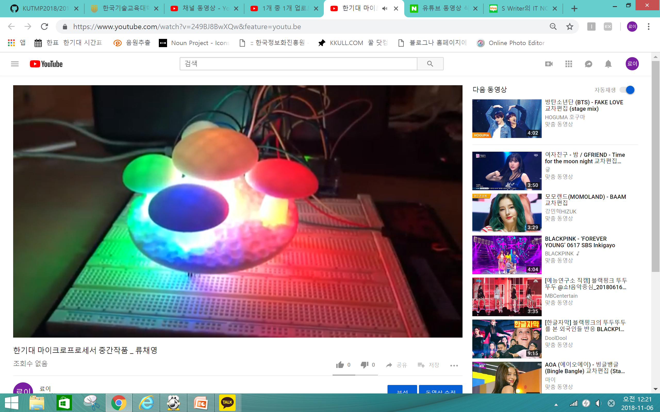
1
작품동영상
https://youtu.be/249BJ8BwXQw
?
?
?
?

Slide 4
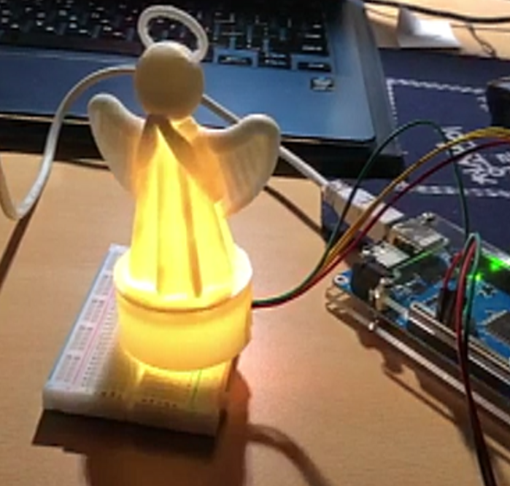
2
중간발표 변화한부분
?
?
?
?
1차 작품
최종 작품

Slide 5
2
중간발표 변화한부분
3d 프린터 외관 변경
=> 완성본 받아보니 크기가 작고 LED 병렬연결 로 한가지 색상밖에 내기 힘들어 변경
LED 핀 개수와 배치 변경
=> 병렬연결에서는 핀 한 개로 연결했지만 색 여러 개를 사용하므로 여러 핀을 사용
?
?
?
?

Slide 6
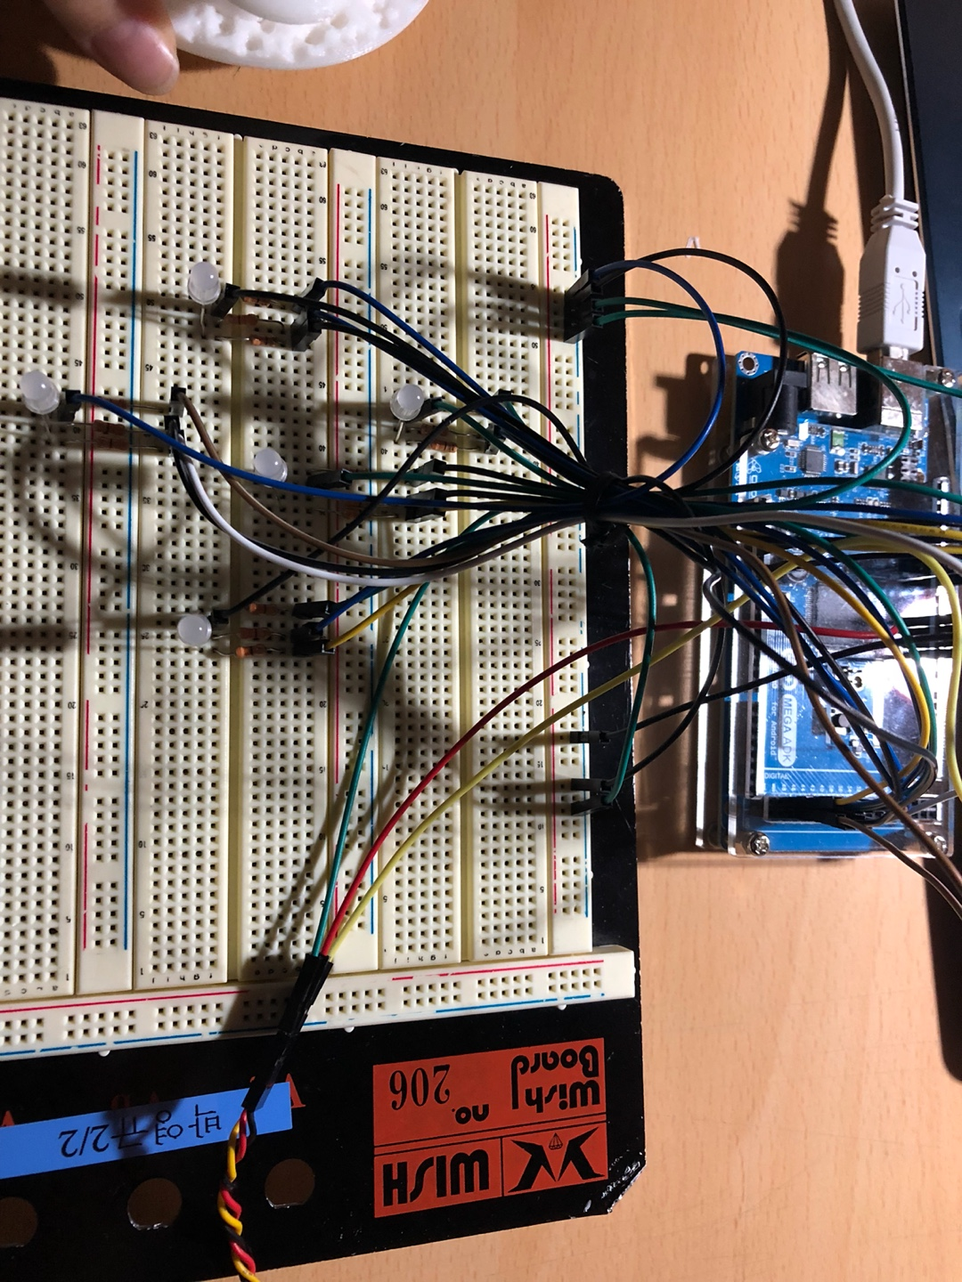

Slide 7
패턴과 간략한 코드
2
기본 백색등
5가지색상등
5가지색상등 ver.2
카멜레온라이트
파도타기
반짝이기
꺼짐
?
?
?
?

Slide 8
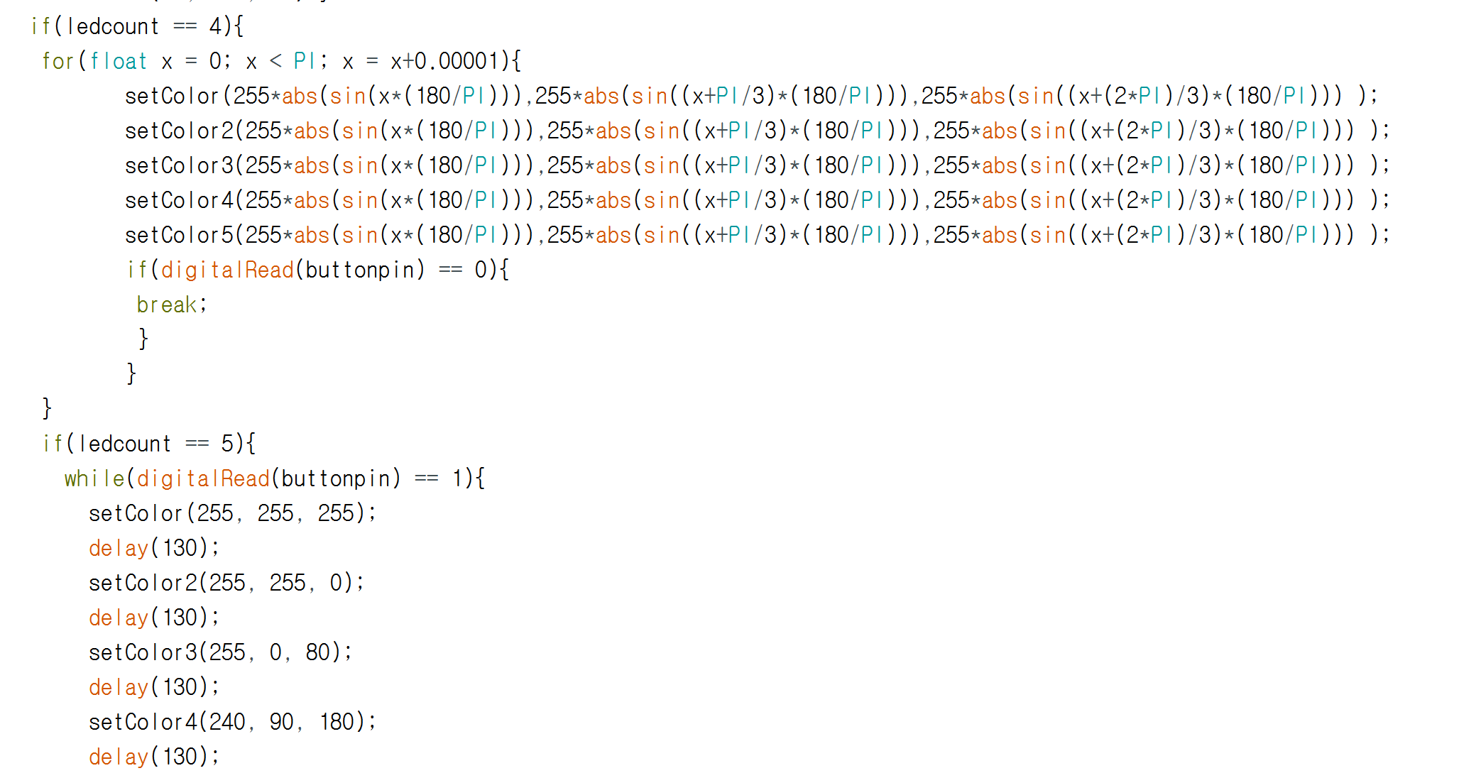
패턴과 간략한 코드
3

Slide 9
감사합니다.

